Slide 1
Lage national
17. März 2021

Slide 2
Überblick Kennzahlen
Bestätigte Fälle |  |  | 7-Tage-Inzidenz (7-TI) |  |  |  | Impfmonitoring |  | DIVI-Intensivregister (Datenstand 16.3.)
Gesamt¹ | aktive Fälle² |  | Gesamt-Bevölkerung |  | Anzahl Kreise mit 7-TI > 50/ 100.000 EW |  | Anzahl Impfungen seit dem Vortag⁴ |  | Veränderung zum Vortag der Fälle in intensivmedizinischer Behandlung
+13.435 | +3.800 |  | 86 |  | -8 |  | 1. Impfung: + 107.478 |  | +18
(2.594.764) | [ca. 137.300] |  | Fälle/100.000 EW |  | [265/412] |  | 2. Impfung: + 65.421 |  | [2.851]
Genesene³ | Verstorbene¹ |  | 60-79 Jahre | 80+ Jahre | Anzahl Kreise mit 7-TI > 100/ 100.000 EW |  | Anzahl Geimpfter insgesamt mit einer/zwei Impfung/en und Anteil an Bevölkerung⁴ |  | Auf ITS verstorben zum Vortag
+9.400 | +249 |  | 42 | 48 | -9 |  | N1: 6.712.195 (8,2 %) |  | +82
(ca. 2.383.600) | (73.905) |  | Fälle/100.000 EW |  | [62/412] |  | N2: 3.018.750 (3,6 %)

Slide 3
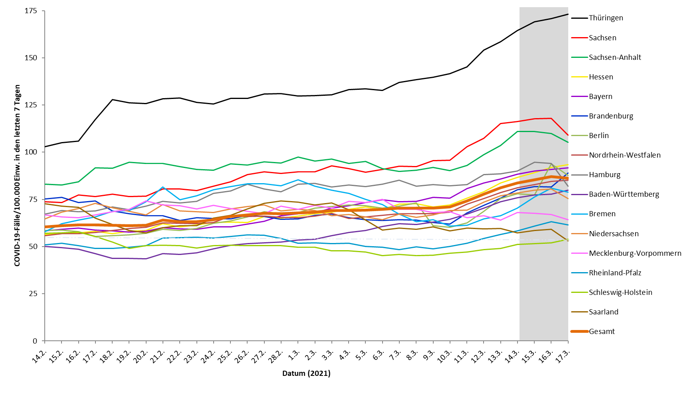
7-Tage-Inzidenz der Bundesländer nach Berichtsdatum

Slide 4
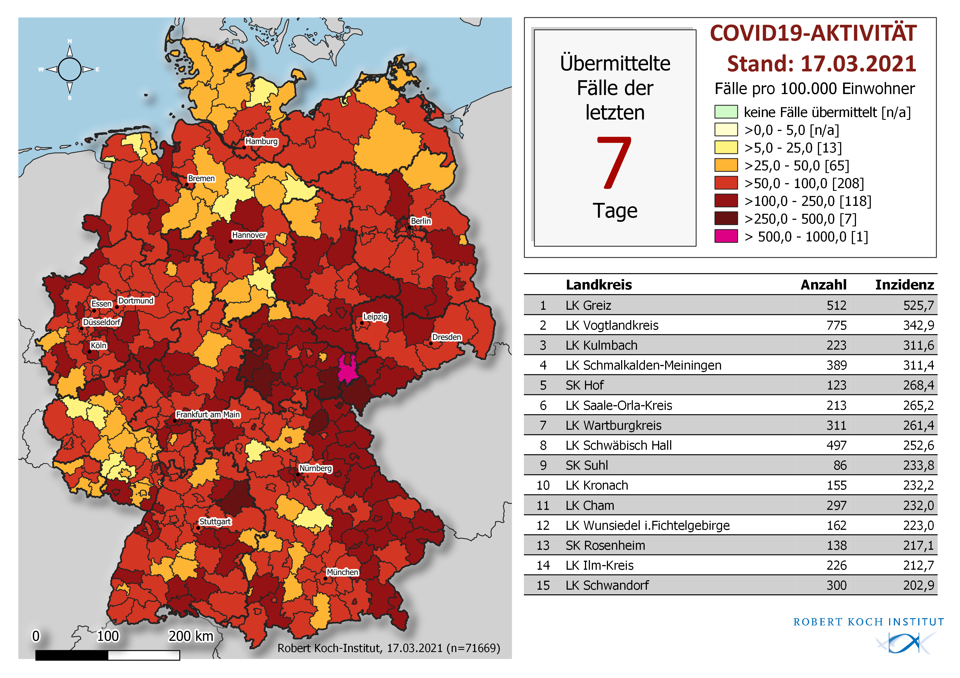
Geografische Verteilung 7-Tage-Inzidenz nach Landkreis, N=71.669 (COVID-19)

Slide 5
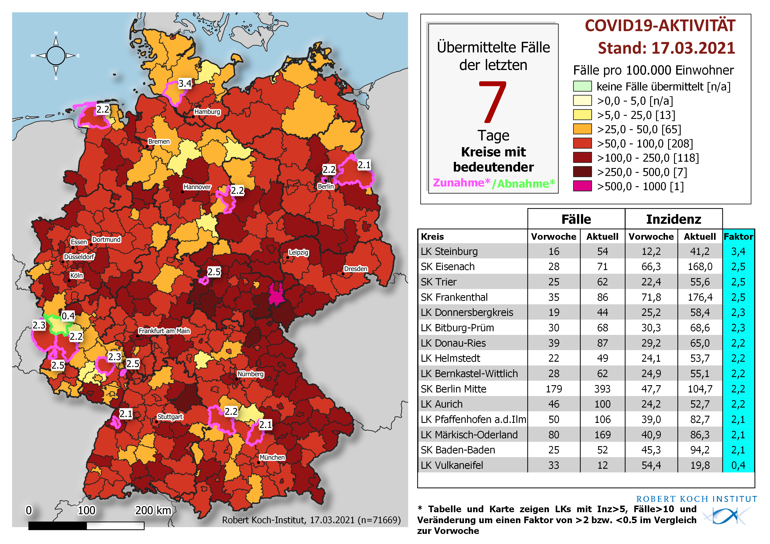
Zunehmender bzw. abnehmender Trend im Vergleich zur Vorwoche

Slide 6
7-Tage-Inzidenz der COVID-19-Fälle nach Altersgruppe und Meldewoche (Stand 16.03.2021)

Slide 7
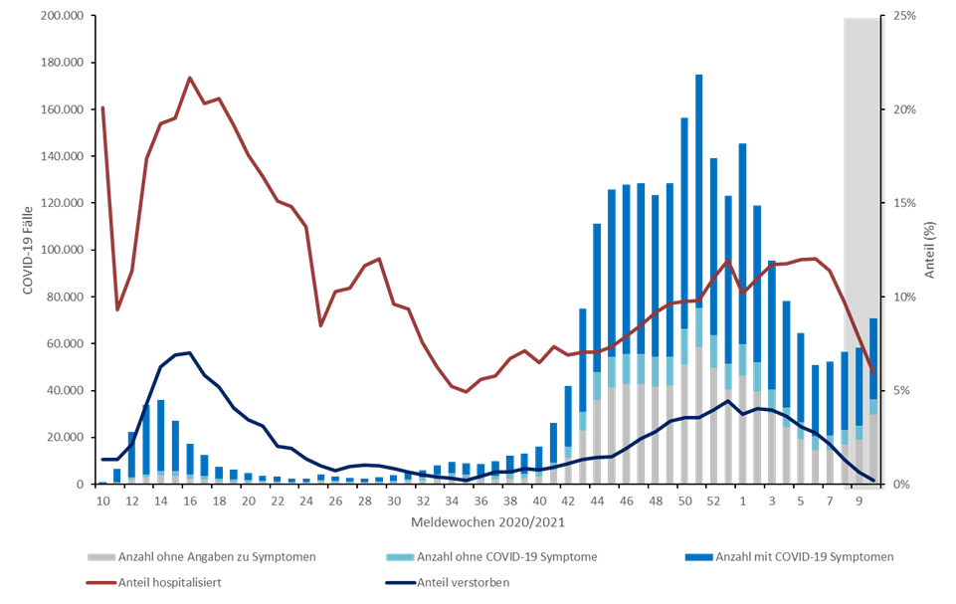
COVID-19 Fälle, Anteil der Verstorbenen, Anteil der Hospitalisierten, (Stand 16.03.2021)

Slide 8
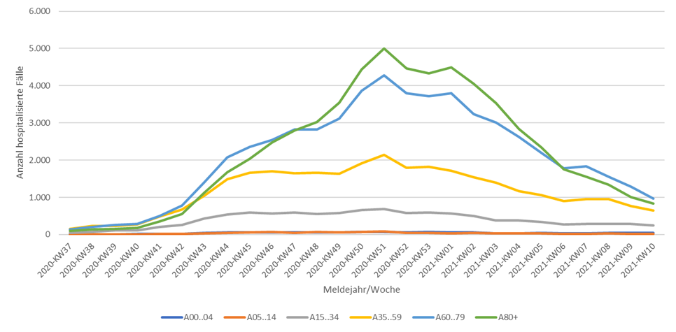
Hospitalisierte COVID-19-Fälle nach Altersgruppen (Stand 16.03.2021)

Slide 9
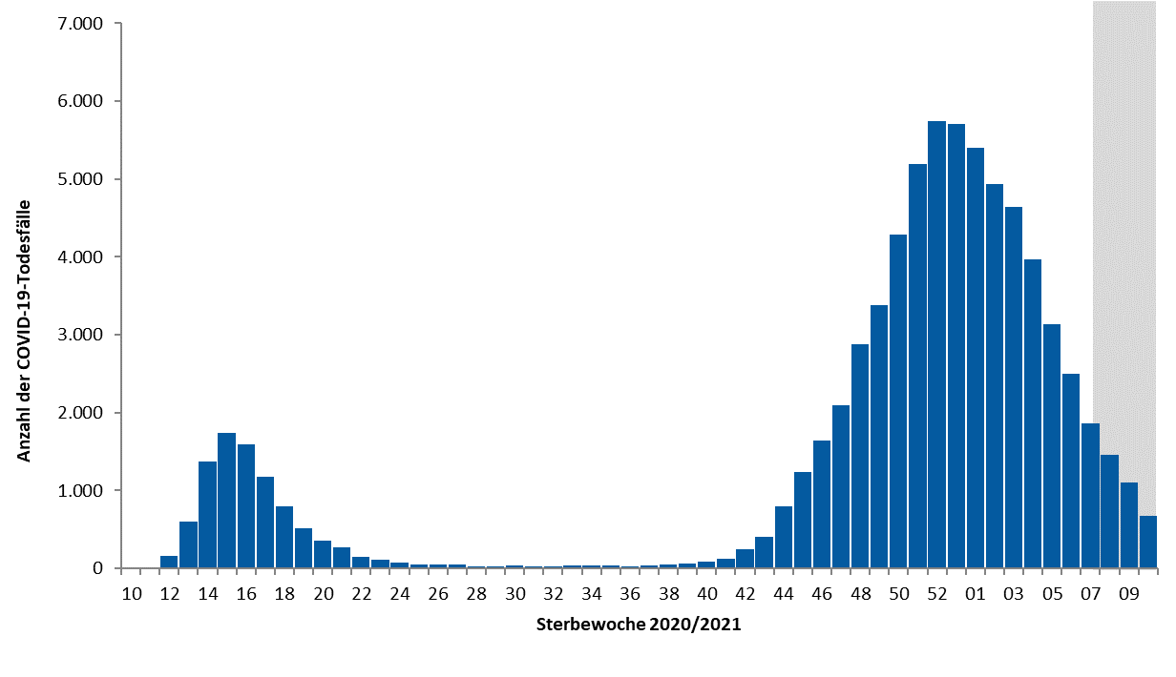
Anzahl COVID-19-Todesfälle nach Sterbewoche (Stand 16.03.2021)

